Slide 1
Objetivo Normal

Slide 2
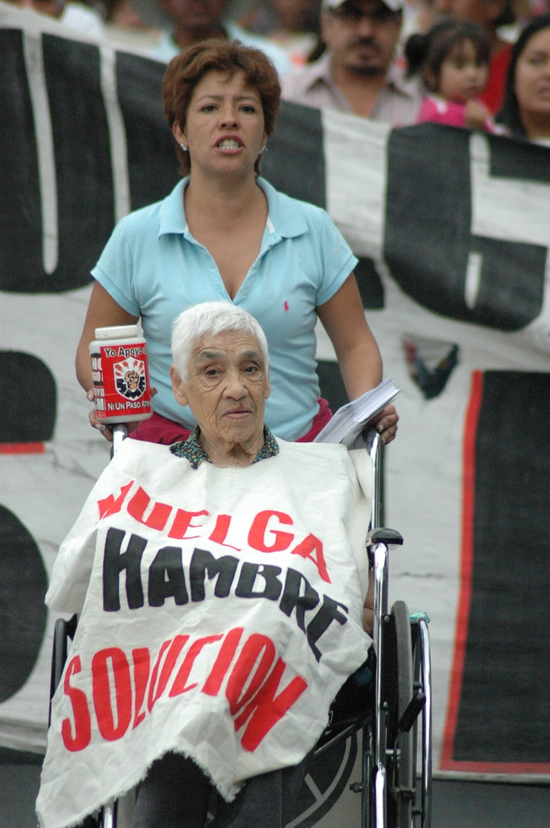
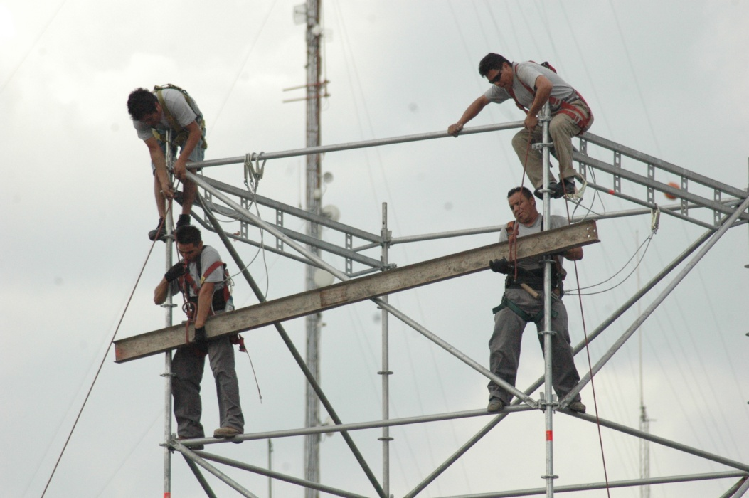
Teleobjetivo

Slide 3
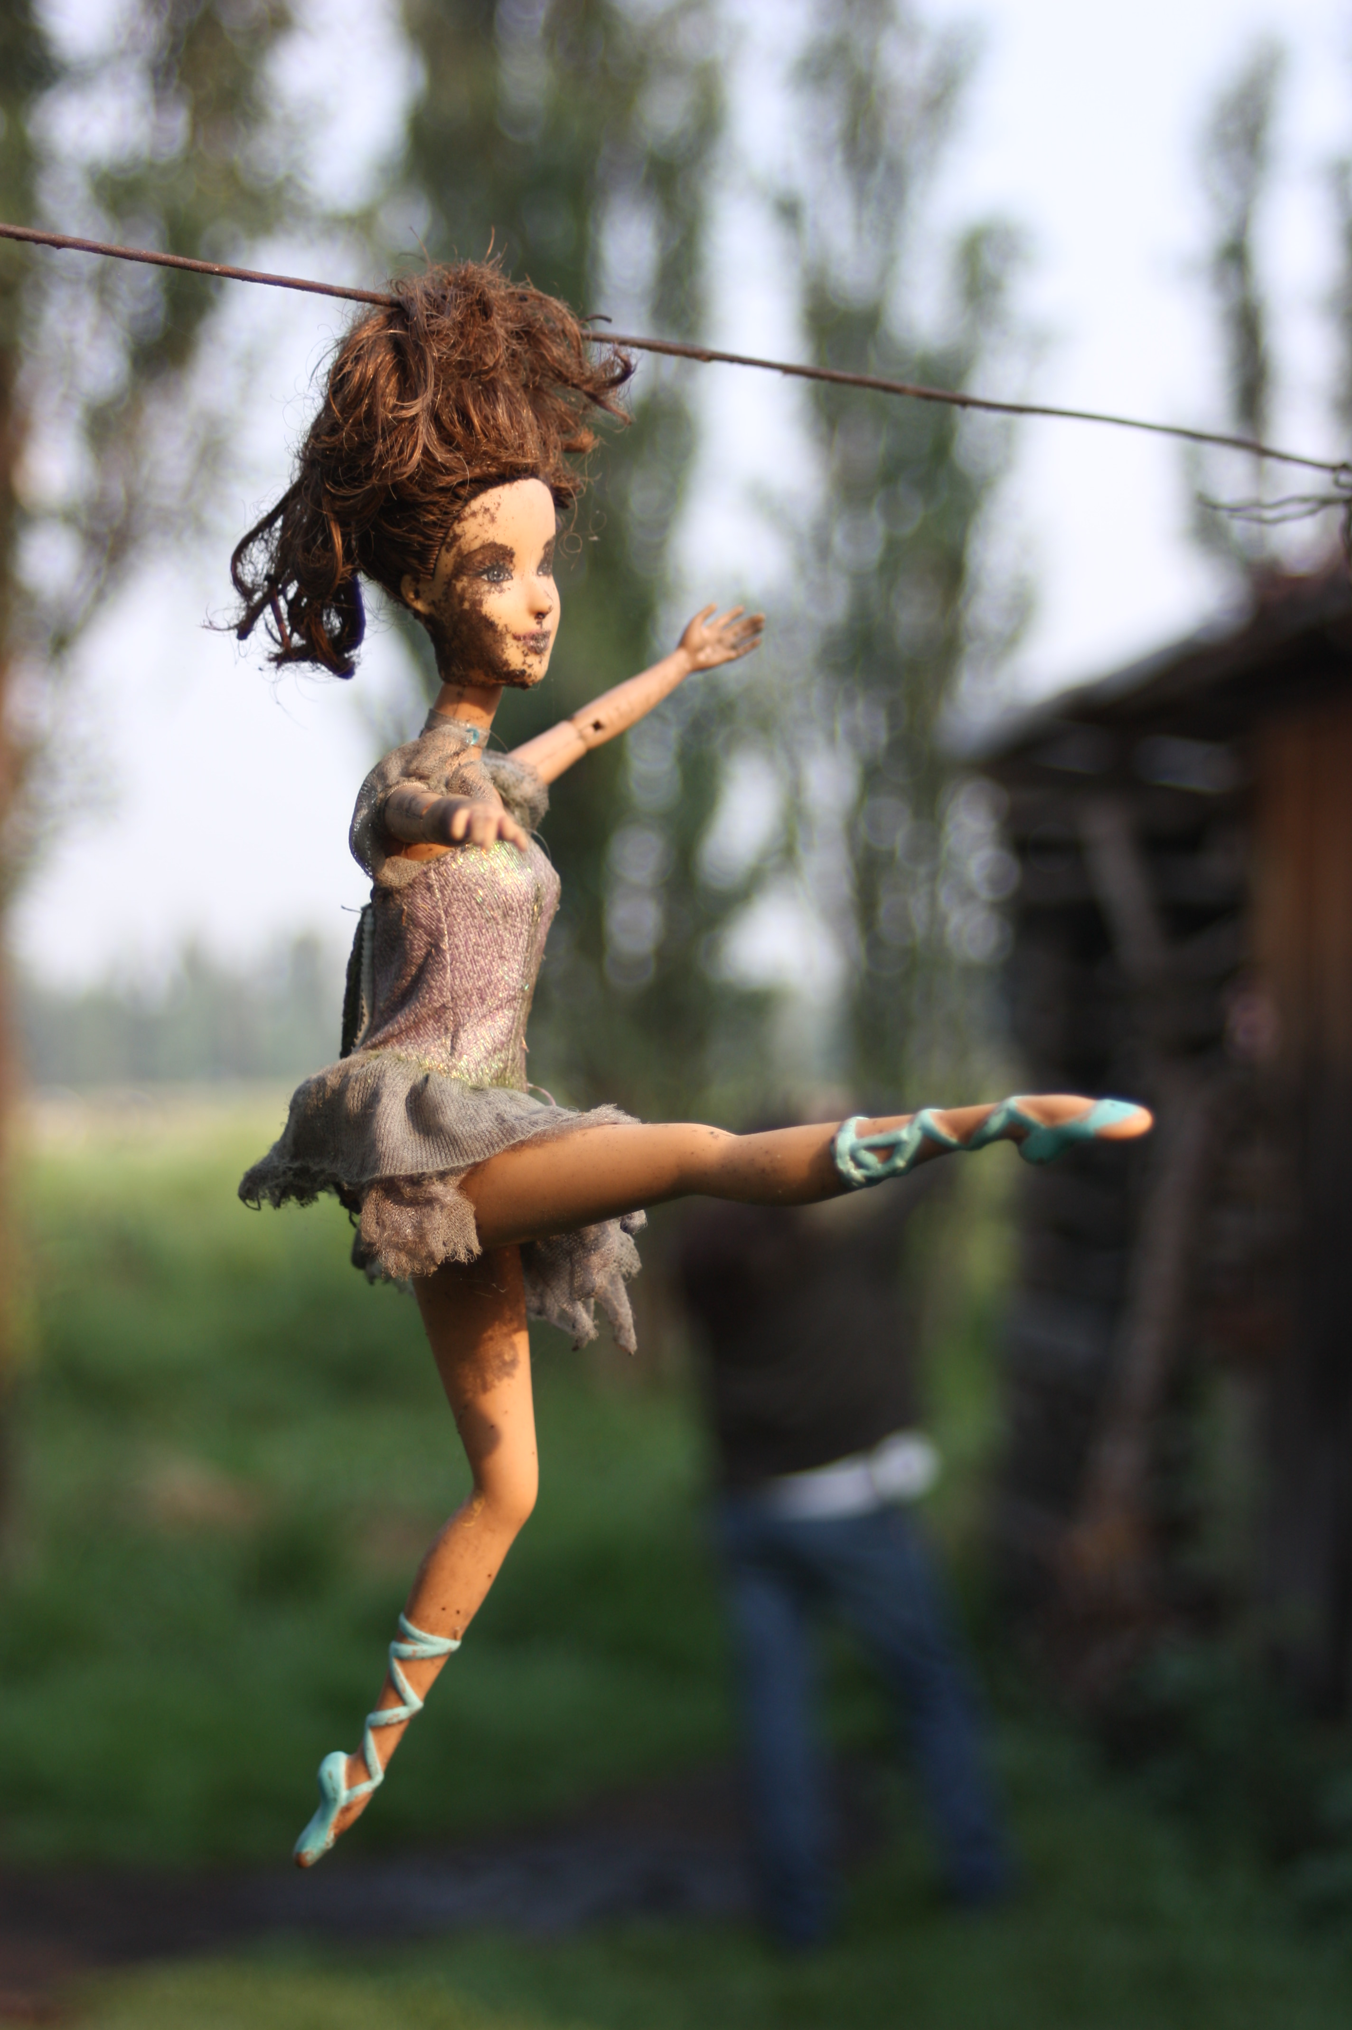
Los teleobjetivos permiten con facilidad tomar detalles y aislar los sujetos y objetos del resto de su entorno, reduciendo la cantidad de elementos compositivos y simplificando el encuadre.
En la fotografía con telefoto los planos de la escena aparecen fuertemente comprimidos, como si no hubiera espacio entre ellos, según la distancia focal se incrementa, puesto que visualmente apenas existe.

Slide 4
Con los teleobjetivos es más fácil que las fotografías resulten movidas y borrosas, debe ponerse mucho cuidado en seleccionar la velocidad de obturación adecuada o ayudarse de un soporte sólido como monopié o tripié

Slide 5
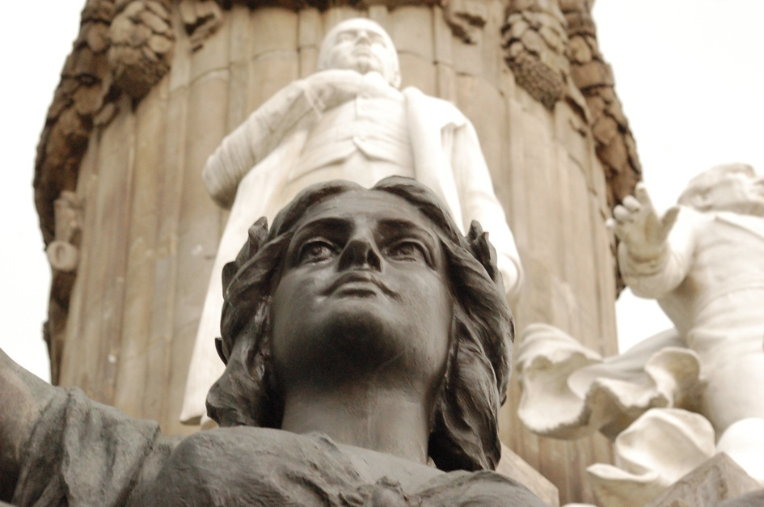
La profundidad de campo de los telefotos es muy limitada y menor a medida que la distancia focal aumenta.
A medida que se incrementa la distancia focal se exageran sus características de profundidad de campo, composición y perspectiva.

Slide 6
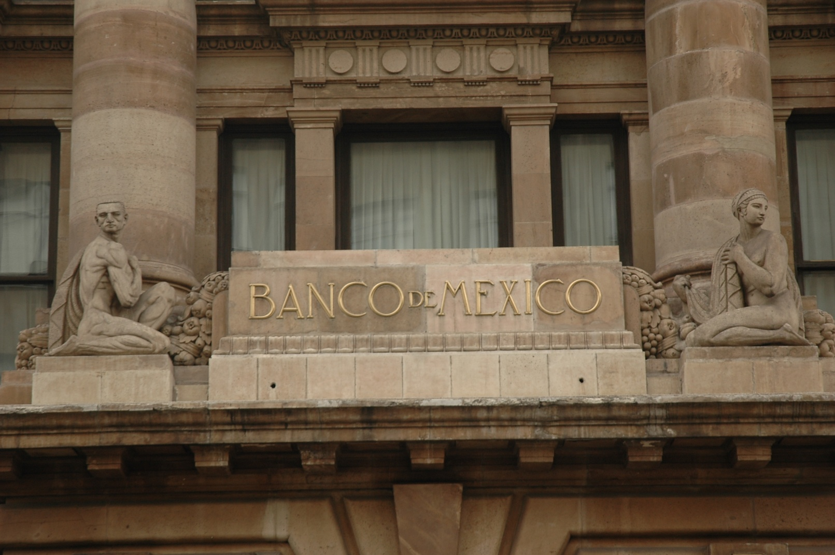
Los diafragmas abiertos y las distancias focales largas reducen la zona de nitidez, los cerrados y los angulares aumentan la profundidad de campo.

Slide 7
Macro
Los objetivos macro de distancias focales “cortas” permiten tomar fotografías de aproximación con una mayor profundidad de campo que los “largos” ya que, a menor distancia focal, mayor será la profundidad de campo conseguida Esto puede ser realmente útil si quieres que tus motivos estén completamente en foco.
Desventaja hay que acercarse mucho para poder obtener una imagen de tamaño real (1:1) se debe aproximar mucho la lente frontal del objetivo al motivo, pudiendo ahuyentarlo.
Además de que se obstaculiza la fuente de luz que se esta utilizando, ya sea natural o artificial, producto de la corta distancia que debe existir entre el motivo y la cámara.

Slide 9
Los objetivos macro de distancia focal “larga” son los más comunes permiten tomar fotografías casi en cualquier situación se puede trabajar de un modo más cómodo, a mayor distancia y sin perder magnificación.
Al no tener que acerarse tanto, se puede tomar fotografías macro sin correr el riesgo de ahuyentar a tus motivos ni de obstaculizar la luz, pero, a diferencia de los objetivos marco “cortos”, éstos suelen costar más del doble de los otros.

Slide 11
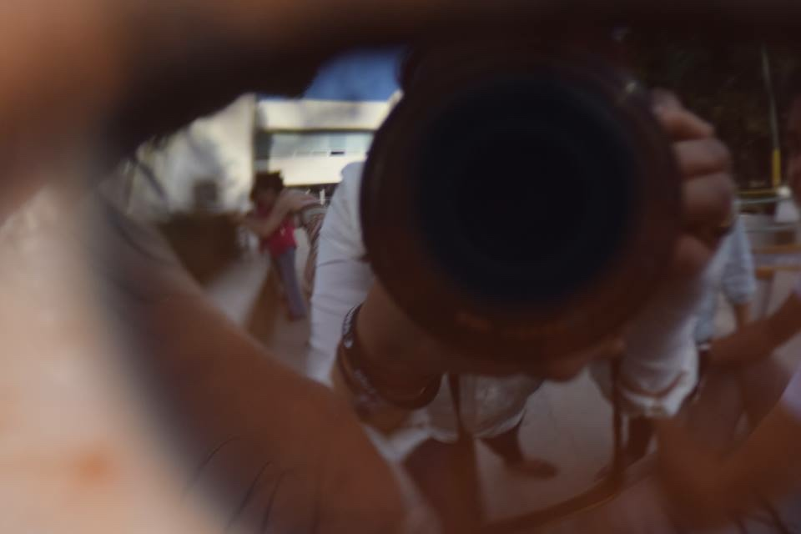

Slide 12
Los objetivos zoom actuales ofrecen una gama amplia de rangos focales, lo que nos obliga a tener que discernir cuáles son las necesidades de cada situación fotográfica para escoger la focal adecuada para captar realmente lo que deseamos.

Slide 13
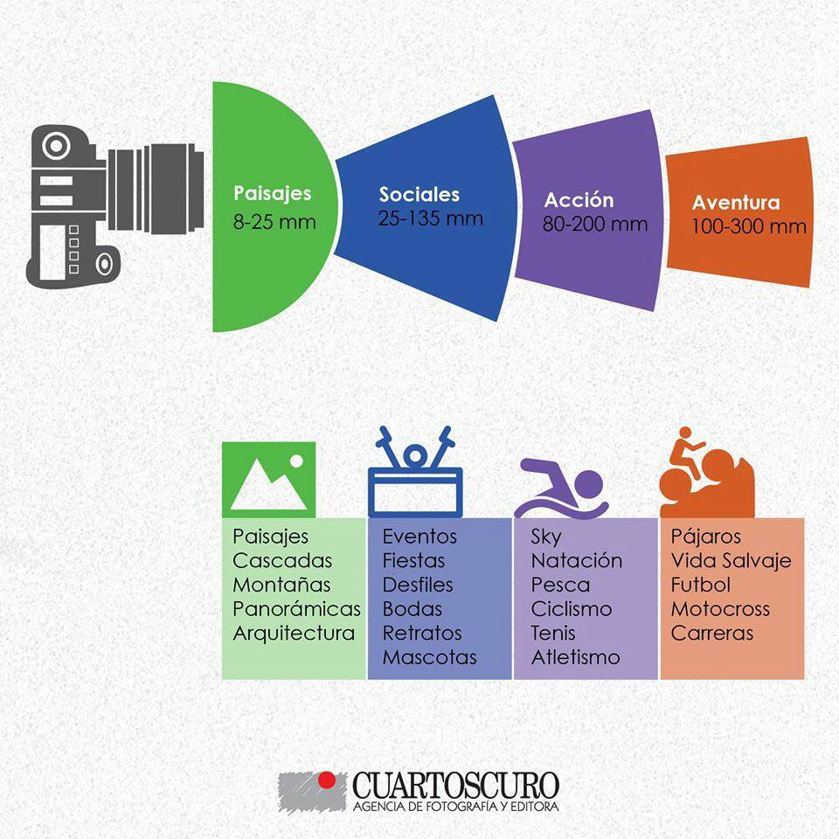

Slide 14
Referencias bibliográficas
Freeman, M. (2006.) Guía completa de fotografía digital. Herman Blume
Hekgecoe, J. (1999 ) El nuevo libro de la fotografía. Herman Blume. España
Referencias mesográficas
Canon mexicana. Página de facebook. https://www.facebook.com/canonmexicana/ ( Consultado el 24 de septiembre de 2017)

